Slide 1
審判担当の皆さんへ
◆試合前に行う事
①．対戦チームに未登録選手・助っ人がいないか、 H.Cの確認をお願いします。
②．試合時間について
【開始時刻】 定刻の5分以内にホームプレートに整列、10分以内にプレーボール。 【終了時刻】 終わっていない試合は予約終了の10分前まで続ける。
最後の打者の打席完了で打ち切る。（打撃点はすべて記録する）
※長時間使える球場の場合、試合前に両チーム監督と審判で終了時間を決める。
③．対戦チーム・審判でストライクゾーンのイメージ合わせをしてください。
◆試合後に行う事
①．審判と対戦チームの代表でMVPを選出ください。
②．次に引き継ぐ前に、審判道具のチェックをお願いします。
③．審判道具の引継ぎを確実にお願いします。
◆グラウンドルールの徹底
・淀川河川敷 垣根を越えたら本塁打。
垣根に入ったらエンタイトル二塁打。 転がって垣根より向こうへ抜けたらエンタイトル二塁打。 ・寝屋川市民グラウンド B面の一塁側ファウル域の電柱より外はボールデッド。 A面の一塁側ファウル域のななめになった人工芝部分はボールデッド。 A,B面ともにファウル域の側溝を越えたらボールデッド。 ただし、上記の領域でも反対面からはフェア域なのでフリーとする。 ⇒試合前に、対戦チームの監督と審判員とで確認する。

Slide 2
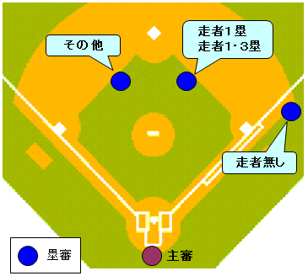
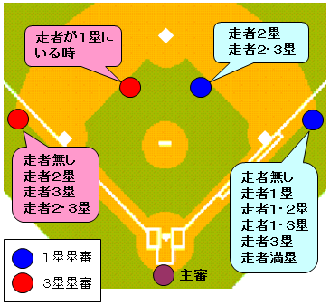
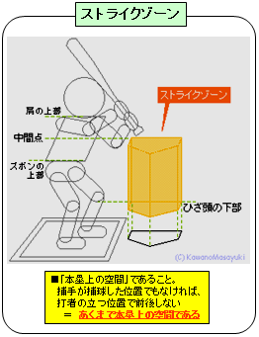
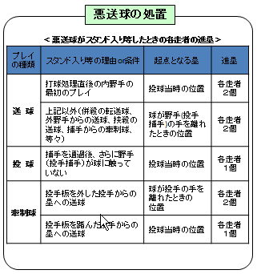
◆審判 塁審ポジショニング
２人制
３人制
◆野球規則

